Slide 1
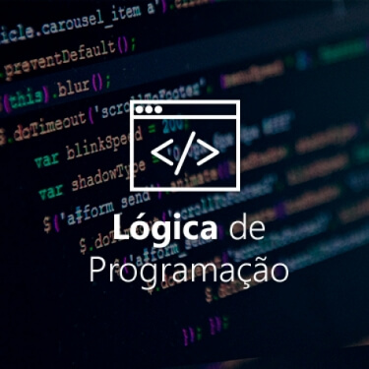

Slide 2
Introdução a lógica e algoritmos

Slide 3


Lógica
Está presente no dia-a-dia de todos
É o que dá ordem ao pensamento
Quando é necessário resolver um problema, existem diversas possibilidades e ideias que podem ser aplicadas, mas elas precisam ser organizadas antes de serem executadas

Slide 4
Algoritmo
Não é necessariamente um programa de computador
Sequência ﬁnita de ações ordenadas para após um período de tempo obter a resolução de um problema.

Slide 5
Algoritmo
Ex.: Quais os passos necessários para abrir uma porta?
Pegar a chave
Encaixar na fechadura
Destrancar
Abrir a porta

Slide 6
https://bit.ly/desenvolvedorapp
Email: douglas.dreis@sp.senai.br
Celular: (11) 96151-5495

